Slide 1
исторический жанр в живописи русских художников
Автор методического пособия
Учитель изобразительного искусства школы №1288
Ильина Людмила Николаевна
Научный руководитель: к.п.н. Лепская Надежда Анатольевна
Лаборатория компьютерных технологий в художественном образовании ЦНХО Г.Москва

Slide 2
содержание
Академия художеств и русский классицизм.
Антон Лосенко – первый русский исторический живописец
Романтизм в изобразительном искусстве России.
«Последний день Помпеи» К.П.Брюллова .
Реализм в творчестве художников-передвижников.
Суриков В.И.- один из наиболее ярких представителей русских художников исторического жанра .
Детские рисунки на темы истории.

Slide 3
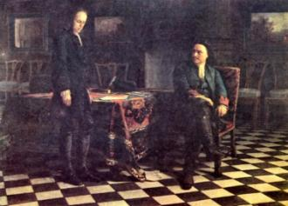
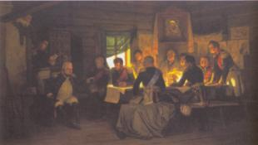
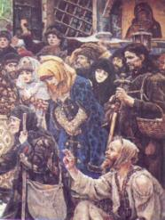
Реализм в творчестве художников - передвижников
Новое видение отечественной истории
Первая передвижная выставка художников открылась в Петербурге 29 ноября 1871 года. Русское искусство двинулось по новому пути –
в изобразительном искусстве восторжествовало реалистическое направление. В историческом жанре также окончательно утвердились позиции реализма. Это проявлялось прежде всего в новой трактовке исторических сюжетов. Главным действующим лицом выступает народ.

Slide 4
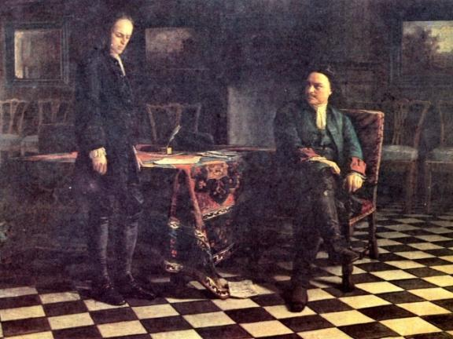
Н.Н.Ге «Петр первый допрашивает царевича Алексея Петровича в Петергофе»
Художник показал, что судьбы страны и народа не всегда решаются на поле битвы, под грохот пушек, звон сабель, хриплое пение боевых труб. Каждый шаг истории дается очень трудно, требует решающего выбора, тяжелых жертв.

Slide 5
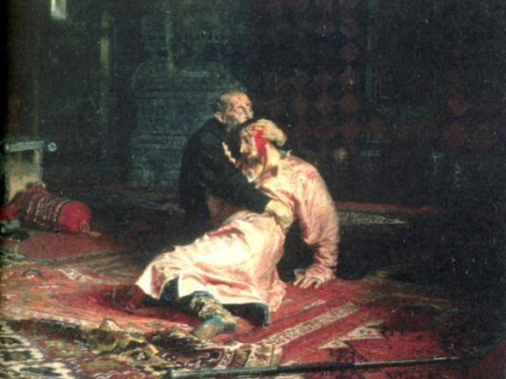
И.Е.Репин «Иван Грозный и сын его Иван 16 ноября 1581 года»
Для художника важны не столько приметы времени, сколько сильные, поистине шекспировские чувства. Главное в этой работе - глаза царя, в которых боль, ужас, отчаяние и раскаяние почти перешли в безумие. Исторические декорации лишь подчеркивают важность чувств, а также позволяют персонажам Репина открыто выражать их.

Slide 6
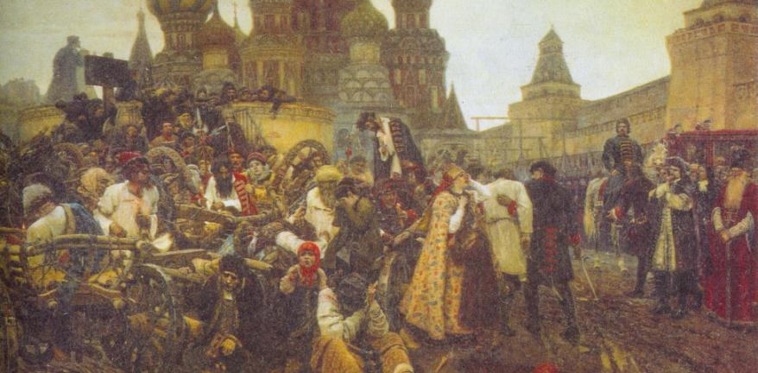
В.И.Суриков «Утро стрелецкой казни» 1881 год ГТГ
Сюжетом картины стали трагические страницы русской истории – стрелецкое восстание 1698 года и жестокая расправа над его участниками. В полотне нашла отражение противоречивая, полная социальных конфликтов атмосфера петровского времени. На Красной площади – стрельцы, ожидающие смерти, их жены, матери и дети. Тревожный пейзаж холодного утра пронизан ожиданием трагедии. Огромная народная толпа заполнила площадь….

Slide 7
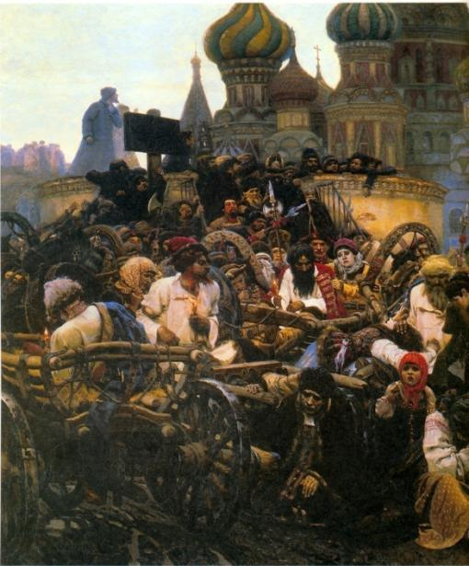
Фрагмент картины
«Утро стрелецкой казни»
Огромная народная толпа заполнила площадь. Скоро начнется казнь. Суриков тонко передает душевное состояние приговоренных к смерти и свидетелей казни, ощущение длящегося времени.
Погружен в горькие и гневные размышления чернобородый стрелец. Этот человек не сломлен. В нем нет ни страха, ни смирения
С ненавистью и внутренней убежденностью смотрит рыжий стрелец на своего врага – царя, а тот словно отвечает ему остекленевшим от ярости взглядом. На пересечении их взглядов, в центре картины изображен стрелец, стоящий на телеге. Он прощается с народом, низко кланяясь ему по старинному русскому обычаю.

Slide 8
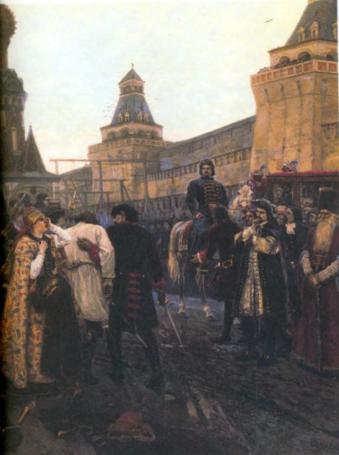
Фрагмент картины
«Утро стрелецкой казни»
Пестрые купола храма Василия Блаженного, узорчатые дуги конских упряжек, разноцветные одежды напоминают о яркой древнерусской культуре. Мглистый сумрак раннего утра, в котором еще виден свет горящих свечей, создает образ трудного, мучительного рождения нового дня и воспринимается как поэтическая метафора, обобщенно выражающая смысл исторической минуты –
«начало славных дней Петра мрачили мятежи и казни» (А.С.Пушкин).
Художник впервые передал сущность целой эпохи, бурной и сложной.

Slide 9
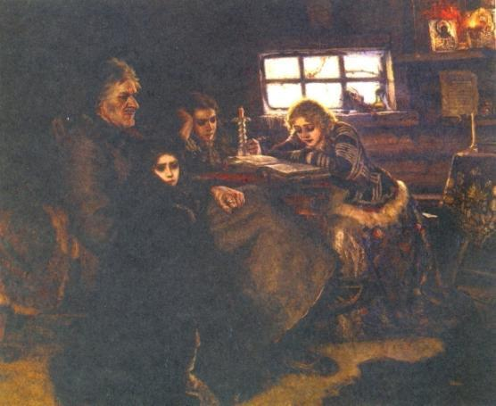
В.И.Суриков «Меншиков в Березове» 1883 год ГТГ
Тема картины «Меншиков в Березове» - падение последнего яркого представителя Петровской эпохи. На картине изображена тесная, с низким потолком комната в холодной избе. За простым деревянным столом сидят четыре человека – Меншиков и его дети, последовавшие за ним в ссылку.
Кажется, что тяжелые испытания, выпавшие на долю Меншикова, не сломили его, а еще больше закалили. В его гордой осанке, уверенной позе, его властно сжатой руке сказывается волевой характер, черты гордого повелителя, но в угрюмом взгляде сквозят унижение, скованность, безысходность.
Участь этого не сломленного испытаниями человека составляет драматический узел замысла Сурикова.

Slide 10
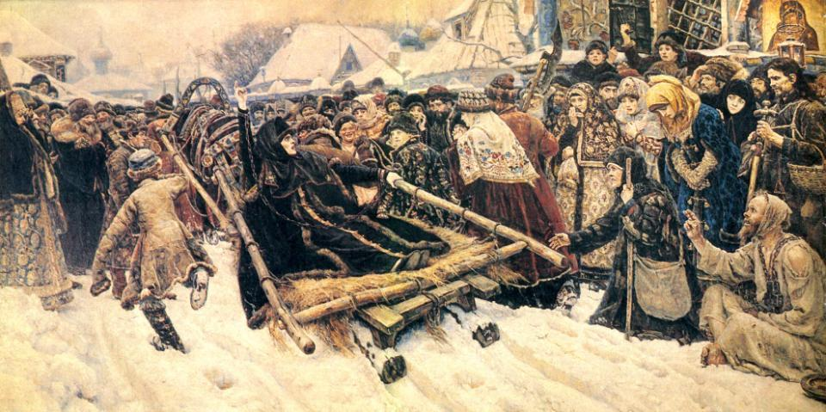
В.И.Суриков «Боярыня Морозова» 1887 год ГТГ
«Художник передал основные, глубокие, коренные черты русского народа: протест насилию, преданность своим идеям, упорство и настойчивость. Именно это читаем мы ныне в картине Сурикова .»
Сергей Соловьев

Slide 11
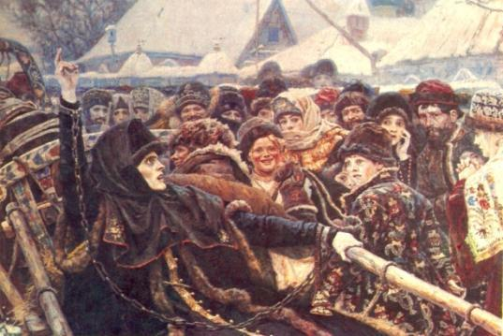
В.И.Суриков центральный фрагмент картины «Боярыня Морозова»
Феодосия Прокопьевна Морозова (1632-1675) была защитницей старообрядчества. В 1671 году ее арестовали, лишили состояния, пытали, но она отказалась изменить своей вере и умерла в заточении.
Бледное лицо Морозовой со впалыми щеками и фанатичным блеском глаз прекрасно и страшно одновременно.
Во всем облике боярыни, которая левой рукой вцепилась в сани и высоко подняла правую со сложенным двоеперстием, - и огромная внутренняя сила, и неимоверное нервное напряжение.
Идея картины – изображение конфликта, при котором главный герой погибает, не предав своих убеждений.

Slide 12
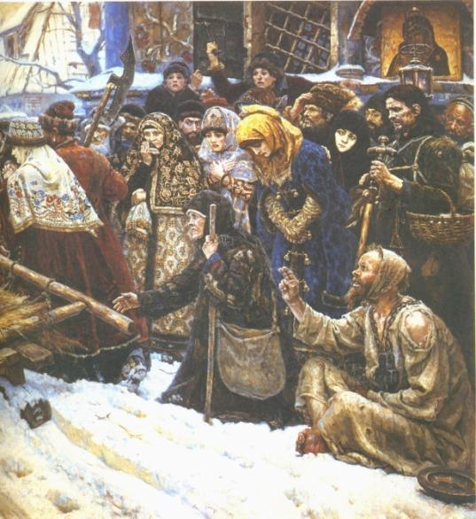
Фрагмент картины В.И.Сурикова
«Боярыня Морозова»
Как народ встречает неистовую раскольницу? Разглядывая толпу слева от саней, зритель замечает тех, кто сочувствует героине:
Поднимает два перста юродивый, кланяется Морозовой барышня в желтом платке, молодая монахиня выглядывает из-за ее спины.
Склонившаяся боярыня в золотистом платке и голубой шубке стала одним из проникновенных образов в картине. В нем воплотились идеалы женской красоты и поэтичности допетровского времени.
В исторической картине всегда так или иначе просматривается авторская позиция. Не случайно задумавшийся над смыслом происходящего странник с посохом похож на самого автора.

Slide 13
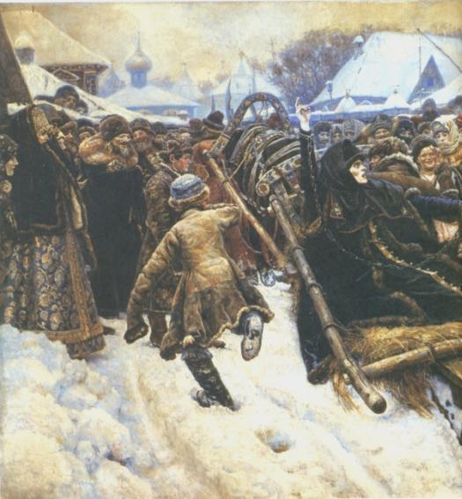
Фрагмент картины В.И.Сурикова
«Боярыня Морозова»
В многоликой толпе свидетелей духовного подвига Морозовой каждый имеет свою «биографию».
Справа от саней, увозящих Морозову, - недруги, равнодушные наблюдатели и сочувствующие горожане. Различно отношение к раскольнице: здесь и злобно смеющийся поп в лисьей шубе, веселящийся со своим соседом, богатым купцом, и потрясенные бояре, и мальчик-подросток.
Очень интересен колорит картины. В центре черное пятно одежды Морозовой рядом с красным нарядом Урусовой: на фоне белого снега создается тревожное контрастное сочетание. А вокруг толпа, изображенная необыкновенно красочно и даже празднично: желтое, красное, голубое, малиновое… Но все эти яркие пятна смягчены и объединены мягким рассеянным светом. В картине ощущается голубоватая дымка влажного воздуха.

Slide 14
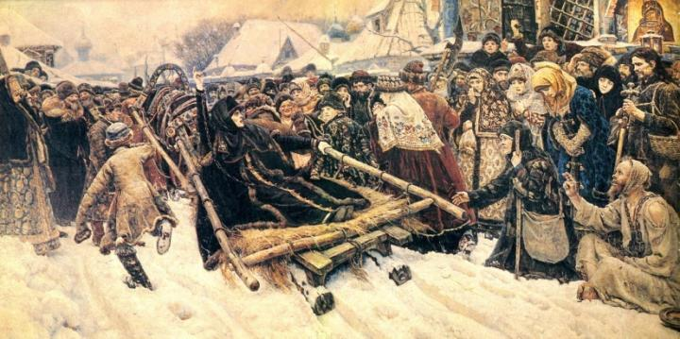
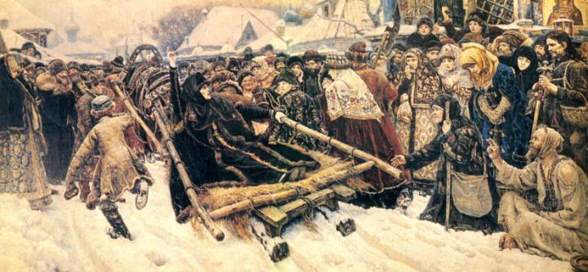
Композиция картины
На картине изображены сани с боярыней, которые вклиниваются в толпу. Морозова и народ – такова тема картины. Картина производит сильное впечатление звучностью красок, напряженным состоянием персонажей. Дочерна синее пятно, фигура раскольницы, ее бледное, вдохновенное лицо – центр огромного полотна. Высоко поднята рука с двуперстием воспринимается как страстный призыв к народу следовать старой вере. Этот выразительный жест продолжается, зрительно удлиняется линией шубы, спадающей с телеги на снег . Толпу людей объединяет движение, нарастающее к центру: юродивый сидит на снегу, нищенка встает на колени и тянется к Морозовой, сестра боярыни, Евдокия Прокопьевна Урусова, идет рядом с санями, а слева за ними во весь дух бежит мальчишка.

Slide 15
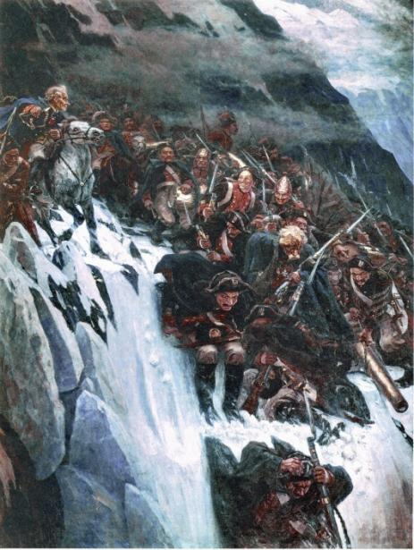
В.И.Суриков
«Переход Суворова через Альпы»
1889 год
Главные герои картины - мужики в военных мундирах, под командованием отца–командира Александра Суворова совершившие переход через альпийские кручи и удивившие своим подвигом всю Европу.
Художник изобразил спуск с горы Панкс – последний, решающий момент похода, когда Суворов, 26 сентября 1799 года, обманув все расчеты противника, молниеносно выводит свои войска из гор на равнину.
Суриков прежде всего взялся за изучение истории. Он неделями рылся в архивах, читал письма и документы времен Екатерины и Павла, и разыскал собственноручный рапорт великого полководца, присланный царю из далекой Швейцарии.
«…на каждом шагу в этом царстве ужаса зияющие пропасти представляли отверстые гробы смерти. Дремучие, мрачные ночи, непрерывно ударяющие громы, льющиеся дожди и густой туман облаков при шумных водопадах, с каменьями с вершин низвергавшихся , увеличивали трепет. Много людей с лошадьми с величайшим стремлением летели в преисподние пучин, где многие убивались. А многие спасались.»

Slide 16
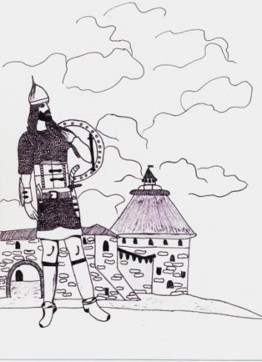
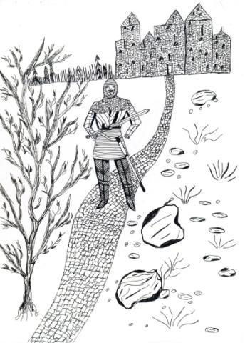
Детские рисунки на темы истории

Slide 17
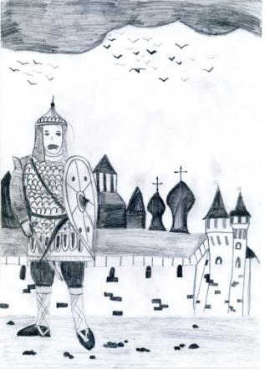
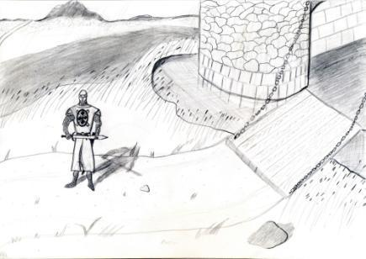
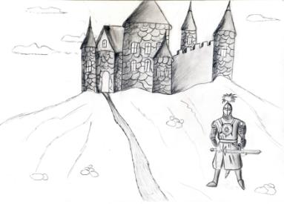
Авторы работ: ученики 7 классов школы №1244
Художественные материалы: карандаш, черная гелиевая ручка

Slide 18
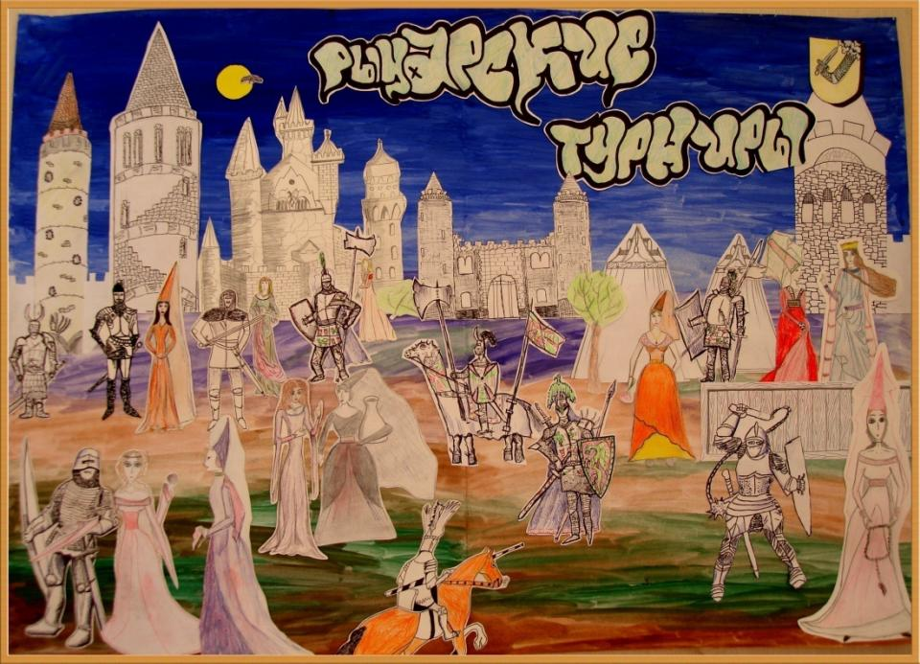
Коллективная работа выполнена учениками 7-а класса

